Slide 1
曲线与方程
---------求轨迹(方程)问题

Slide 2
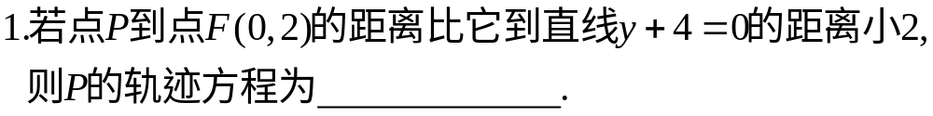
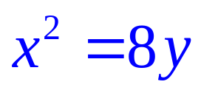
(一)定义法:
若动点所具有的几何条件与圆锥曲线的定义相符,则可利用圆锥曲线的定义直接写出轨迹方程.

Slide 3
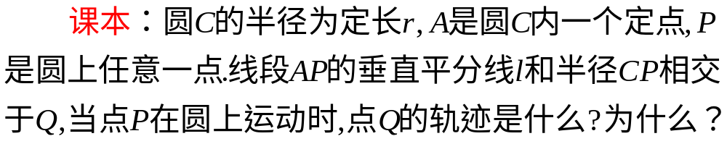
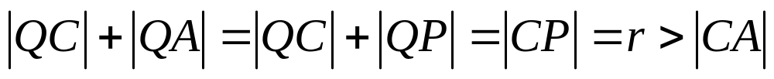
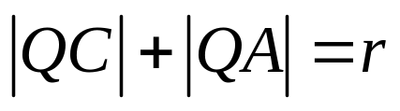







Slide 4
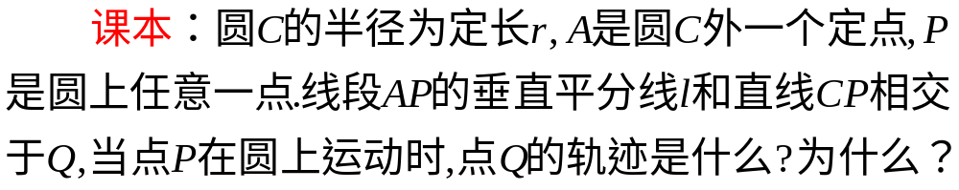

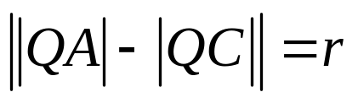

Slide 5
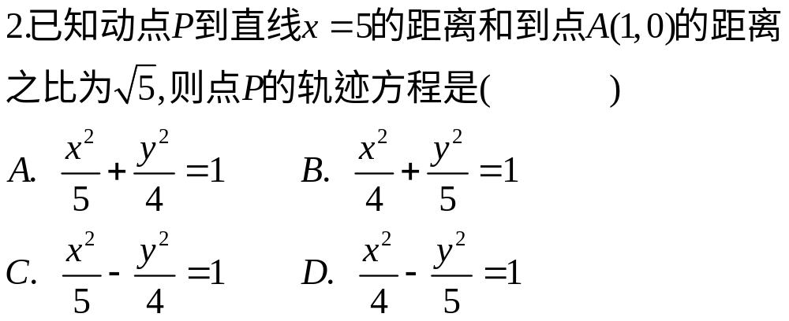

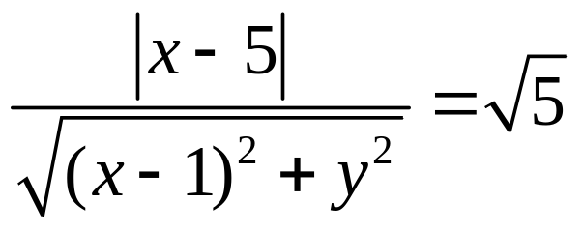
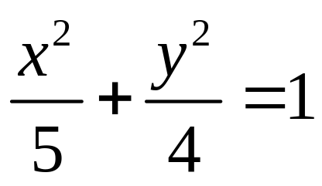
(二)直接法又叫列式法:
定义法
利用解析几何基本公式直接将题给的几何条件“翻译”成方程式（等量关系）.
轨迹问题还应区别是求“求轨迹”,还是“求轨迹方程”,一般说来,若是“求轨迹方程”,求到方程就可以了;若是“求轨迹”,求到方程还不够,还应指出方程所表示的曲线的类型.

Slide 6
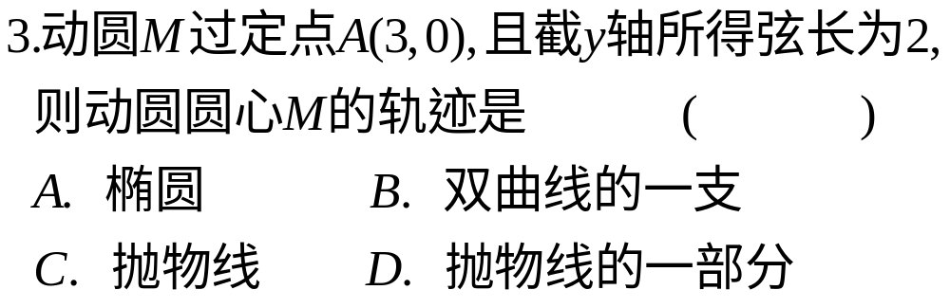

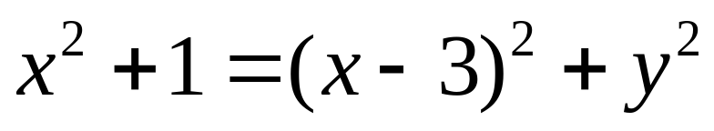
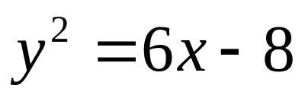

Slide 7
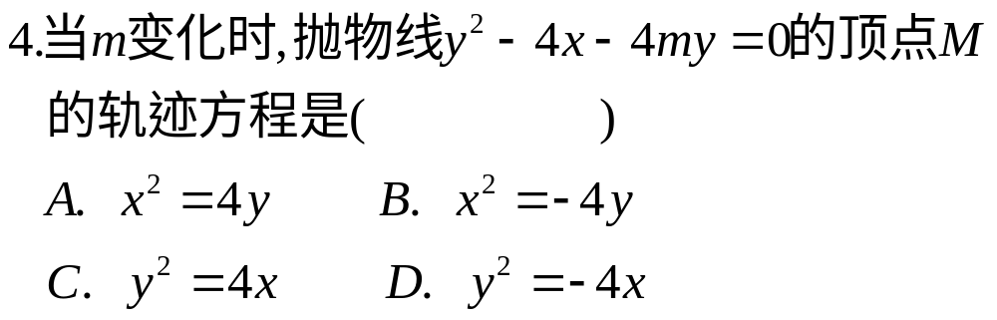

(三)参数法:
根据动点的运动规律,选择一个或几个中间变量作为参数,然后找出动点坐标 x , y与参数间的关系式,即得到动点轨迹的参数方程,再消去参数就得到动点轨迹的普通方程.参数法中常选变角,变斜率等为参数.

Slide 8
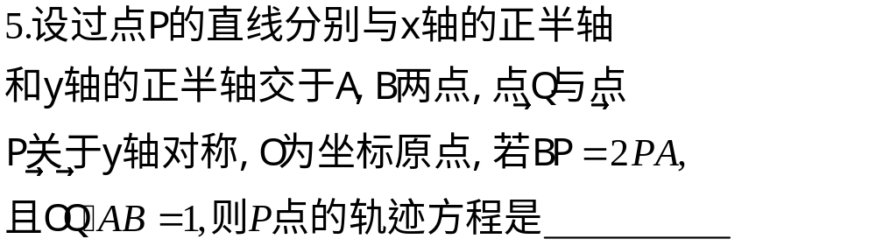
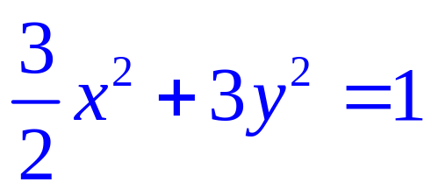


Slide 9
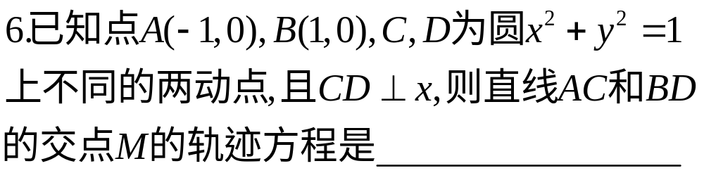
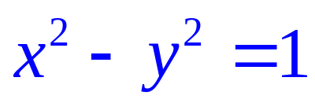

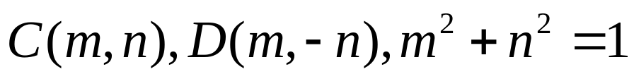

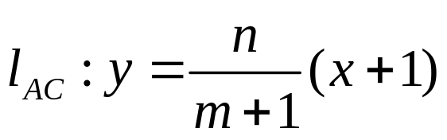



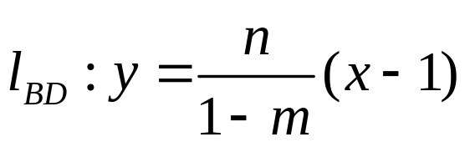






(四)交轨法
如果动点M是两条动曲线的交点,则可选取合适的参变量,写出两动曲线的方程,再联立这两个方程消去参数即得交点M的轨迹方程的一种方法.它实质上是一种参数法,只是含参数的方程是两条动曲线的方程.

Slide 10
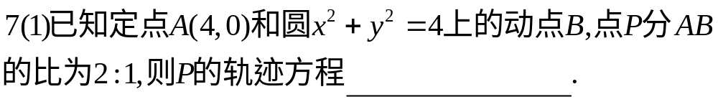
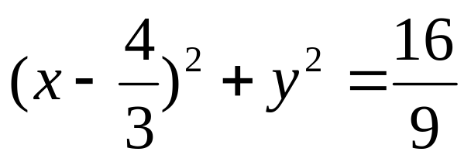
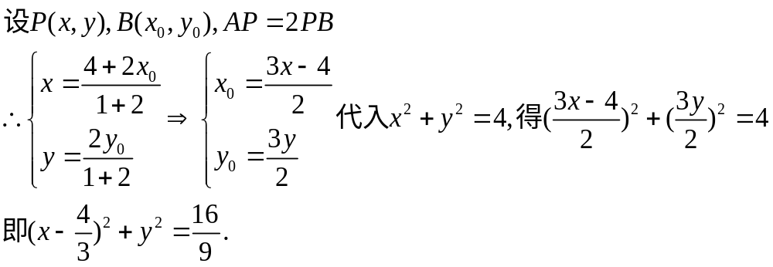
(五)相关点法(也称坐标转移代入法):
如果所求轨迹上的动点M(x,y)与已知曲线上的动点P(a,b)(这种点称为相关动点)互相制约,且点P的坐标a,b可用M的坐标x,y来表示,则可利用点P在已知曲线上运动,将点P的坐标代入已知曲线的方程,从而得到所求点的轨迹方程.

Slide 11
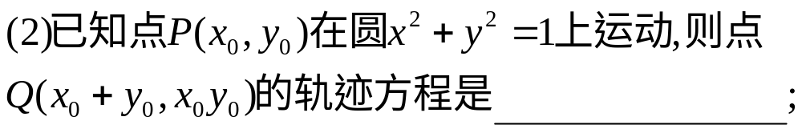
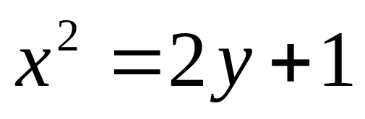
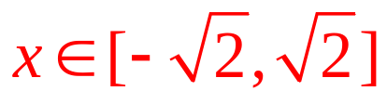
求轨迹的基本方法
(一)定义法；
(二)直接法又叫列式法；
(三)参数法:
(四)交轨法；
(五)相关点法(也称坐标转移代入法).

Slide 14
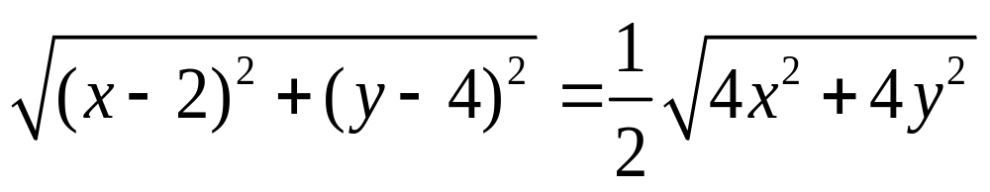
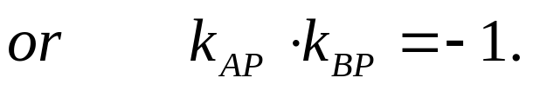
综合应用
例1.过点P(2,4)作相垂直的直线l₁,l₂,若l₁交x轴于A，l₂交y轴于B，求线段AB中点M的轨迹方程.
y
解答：如图所示连结ＰＭ，
设M(x，y)
则Ａ(2x，0),Ｂ(0，2y)
∵l₁⊥l₂
∴△PAB是直角三角形
∴2|PM|= |AB|.
B
M
P
A
O
x
即:x+2y-5=0.

Slide 15
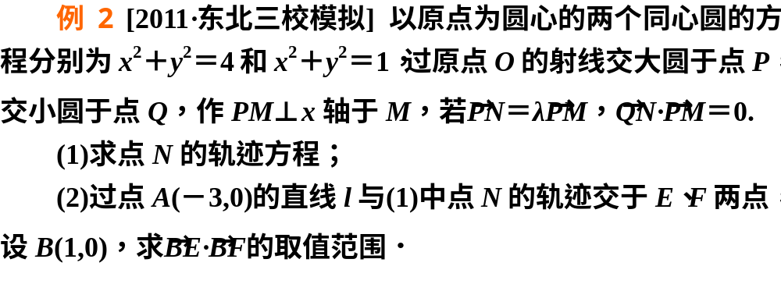

Slide 16
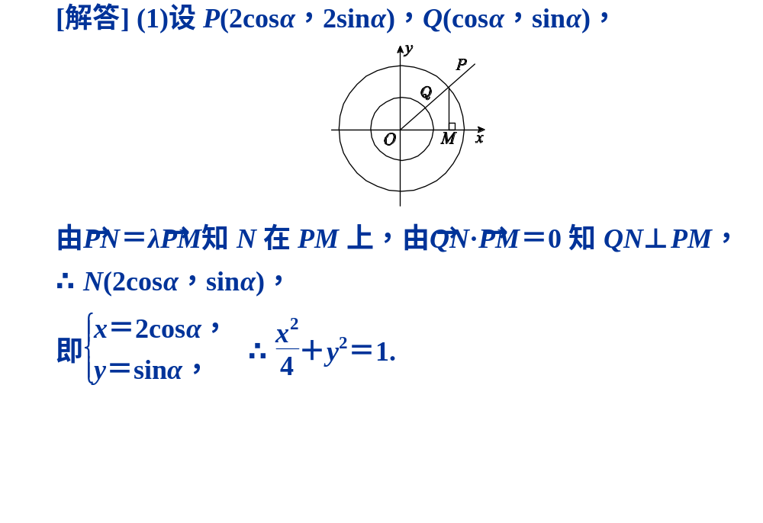


Slide 17
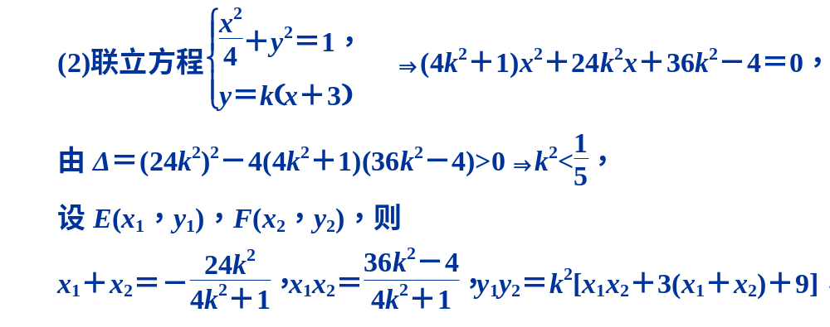
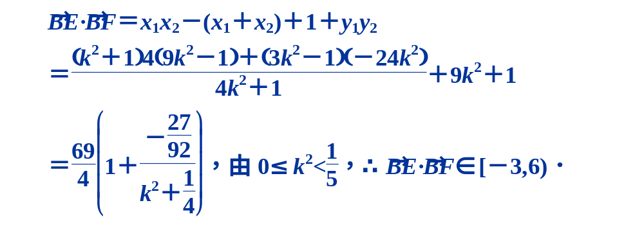

Slide 18
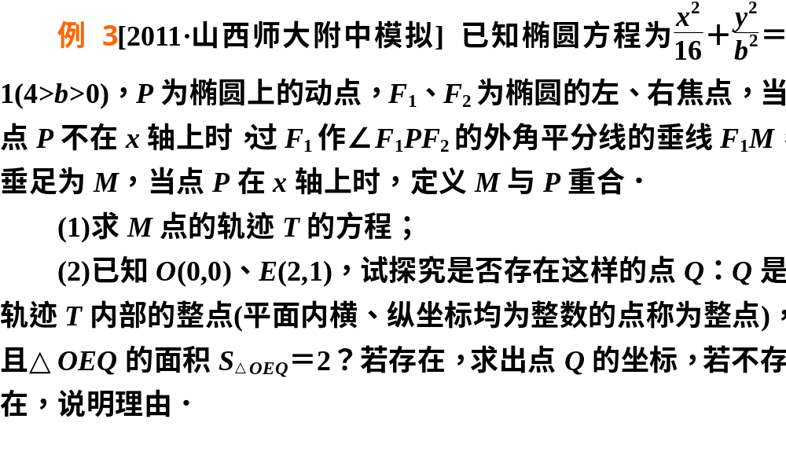

Slide 19
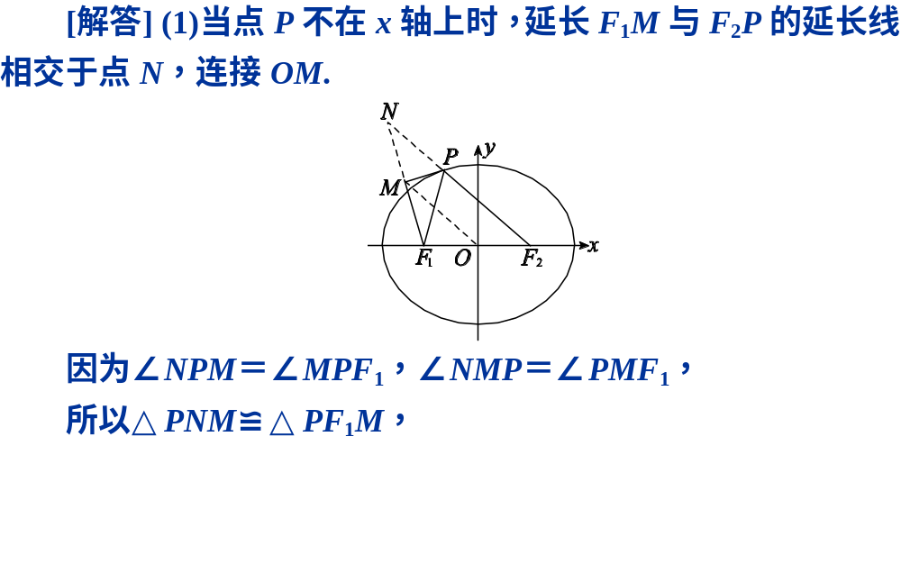

Slide 20
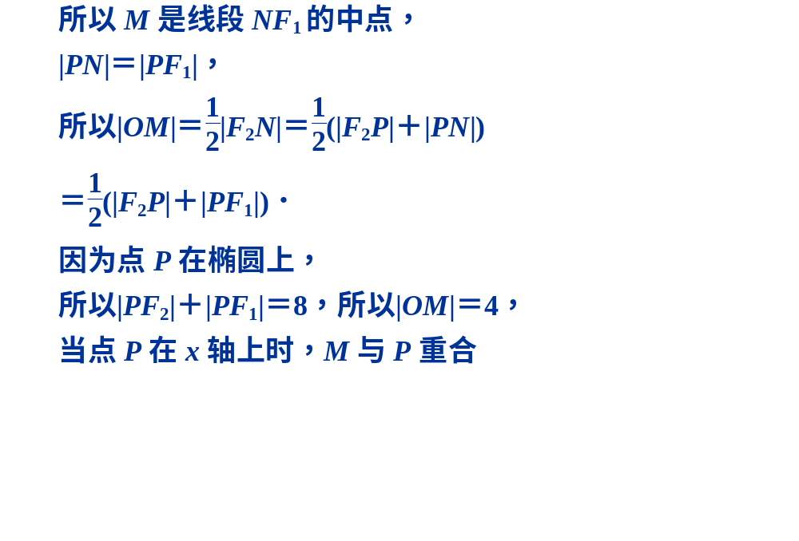

Slide 21
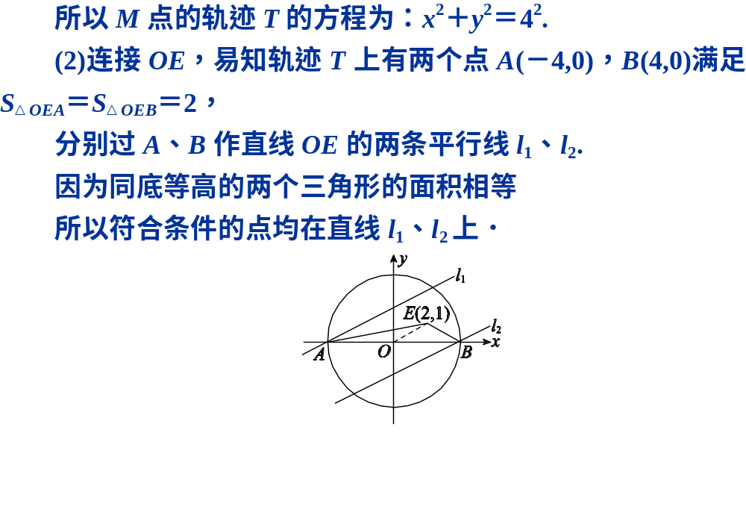

Slide 22
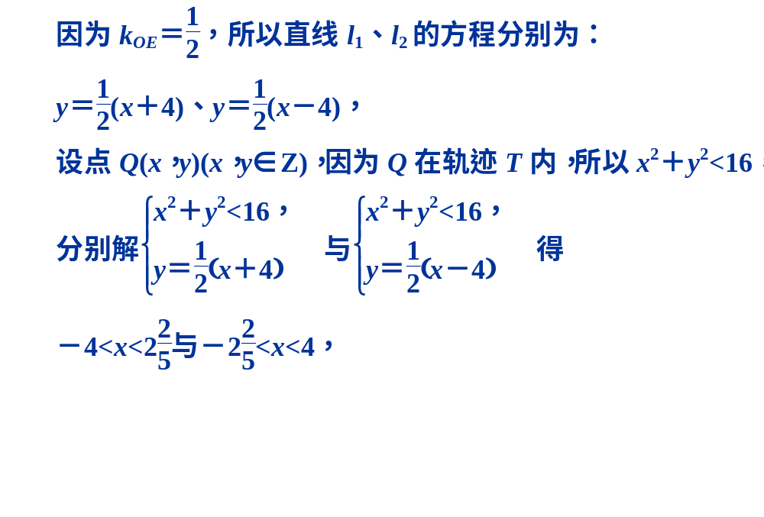

Slide 23
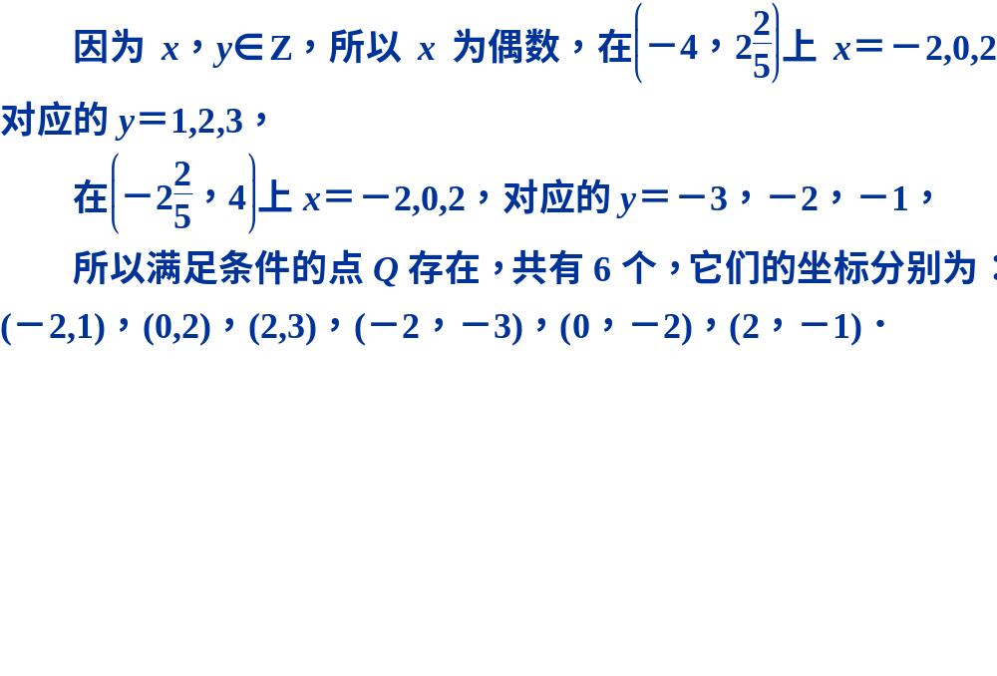

Slide 24
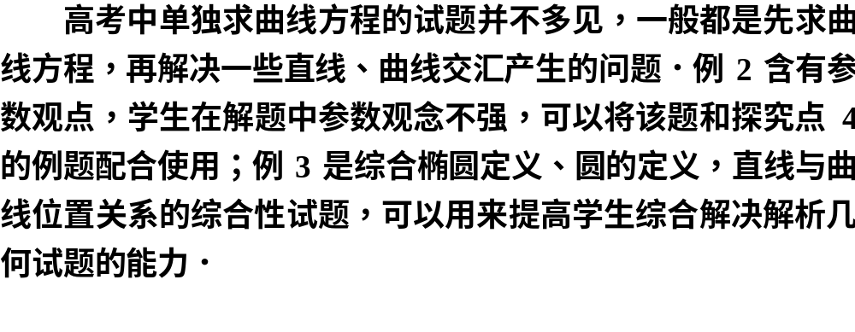

Slide 25
小结:
1.求轨迹方程的一般步骤;
2.轨迹的完备性和纯粹性;
3.求轨迹方程的常用的五种方法.

Slide 26
